Slide 1
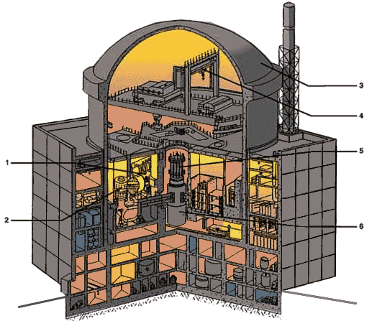
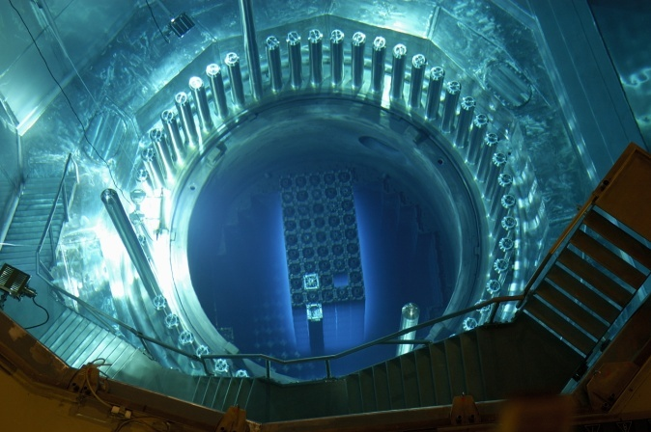
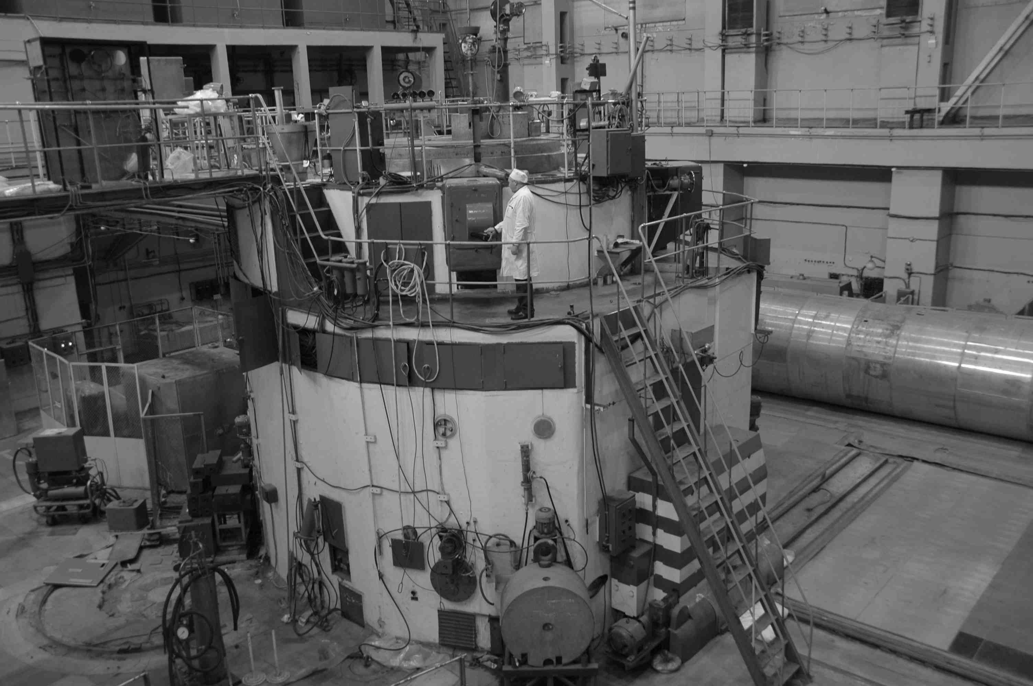
ЯДЕРНИЙ РЕАКТОР
Ядерна ФІЗИКА

Slide 2
Ядерній реактор
ЯДЕРНИЙ РЕАКТОР -це пристрій, в якому реакція поділу атомного ядра (а іноді - ЯДЕРНИЙ СИНТЕЗ - див ТОКАМАК) використовується для вироблення енергії або для виробництва радіоактивних речовин.

Slide 3
Паливо для реактора
Паливом в ядерному реакторі служать важкі радіоактивні метали: УРАН-235, уран-233 або плутоній-239. Атоми цих металів спонтанно розщеплюються, піддаючись процесу, званого радіоактивний розпад. Деякі НЕЙТРОНІВ, що вивільняються в цьому процесі, б'ють у ядра паливних атомів, змушуючи їх піддаватися поділу і випромінювати ще більше нейтронів. Ці нейтрони, в свою чергу, вдаряють більше атомів, і таким чином починається ЯДЕРНАЯ ланцюгової реакції.

Slide 4
Ланцюгова реакція
Зазвичай при ланцюгових реакціях застосовують речовини, звані сповільнювача, для зменшення швидкості нейтронів до швидкості, на якій ланцюгова реакція є самопідтримуваної. Цей процес відбувається в активній зоні ядерного реактора. Ланцюгова реакція управляється шляхом вставляння в активну зону реактора регулюючих стрижнів, які містять матеріал, всмоктуючий нейтрони, наприклад, кадмій або бор.

Slide 5
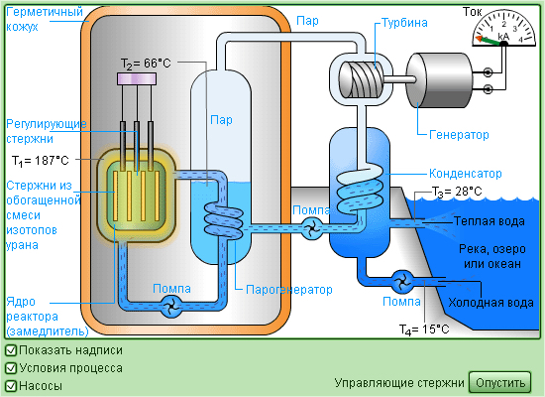
Вироблення електроенергії
Тепло, що виробляється ядерною реакцією, поглинається циркулюючим теплоносієм і переміщається в паровий котел, де під впливом цього тепла утворюється пар. Пар приводить в рух турбіну, що обертає генератор, який в свою чергу виробляє електрику.

Slide 6
Наприклад, ядерний реактор з киплячою водою і реактор з водою під тиском - найпоширеніший на сьогоднішній день тип реактора. Обидва ці реактора використовують воду як теплоносій і сповільнювач. В удосконалених газоохолодженюючихся реакторах в ролі теплоносія виступає газ, зазвичай вуглекислий газ. У швидких реакторах не використовуються сповільнювачі, а поділ атомного ядра викликається швидких нейтронах. Цей вид реактора створює велику температуру, і в якості теплоносія тут використовується рідкий метал, зазвичай рідкий натрій. Такі реактори виробляють більше розщеплює речовини, ніж витрачають, і іноді називаються «реакторами-розмножувачами». Зайві нейтрони, отримані в процесі ділення атомних ядер палива, такого як уран-235, не поглинаються регулюючими стрижнями, а використовуються для бомбардування атомів менш активного урану-238, який при цьому перетворюється в активний ізотоп - плутоній-239. Коли первинне паливо закінчується, плутоній може бути використаний як ядерне паливо для інших реакторів або в атомну зброю.

Slide 7
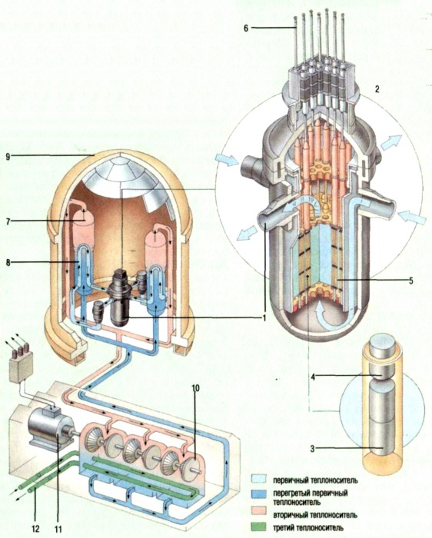
Реактор з водою під тиском так названий, тому що перший теплоносій (1), що проходить по активній зоні ядерного реактора (2), знаходиться під тиском, який оберігає його від скипання. Паливо, уран-235, завантажується в реактор в капсулах («таблетках») (3), поміщених в паливні стрижні (4). Для запобігання ня безконтрольною ланцюгової реакції, паливні стрижні розділені регулюючими стрижнями з графіту (5). Всі стрижні завантажуються в реактор зверху (6). Перший теплоносій нагрівається за кошторисів реакції поділу, яка проходить в паливних стрижнях, і направляється в паровий генератор (7), де він перегріває другий теплоносій. Другий теплоносій (8) залишає захисний посудину (9) і обертає турбіну (10), яка за допомогою генератора (11) виробляє електрику. Третій теплоносій (12) охолоджує другий теплоносій, передаючи тепло в море, річку чи озеро. Зменшення температури другого теплоносія збільшується кість ефективність перенесення тепла від першого до другого теплоносію Додається фото <рафія зображує активну зону ядерного реактора (темна крута зона) в період • зарядки-, коли в активну зону реактора поміщають першому завантаженні палива.

Slide 8
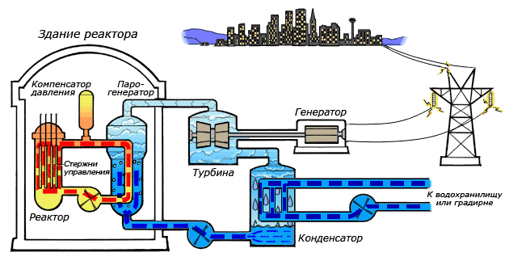
Принцип дії

Slide 9
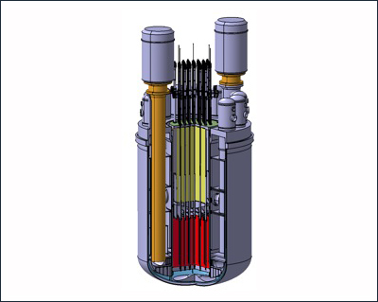
Реактор СВБР-100 ГК «Росатом»

Slide 10
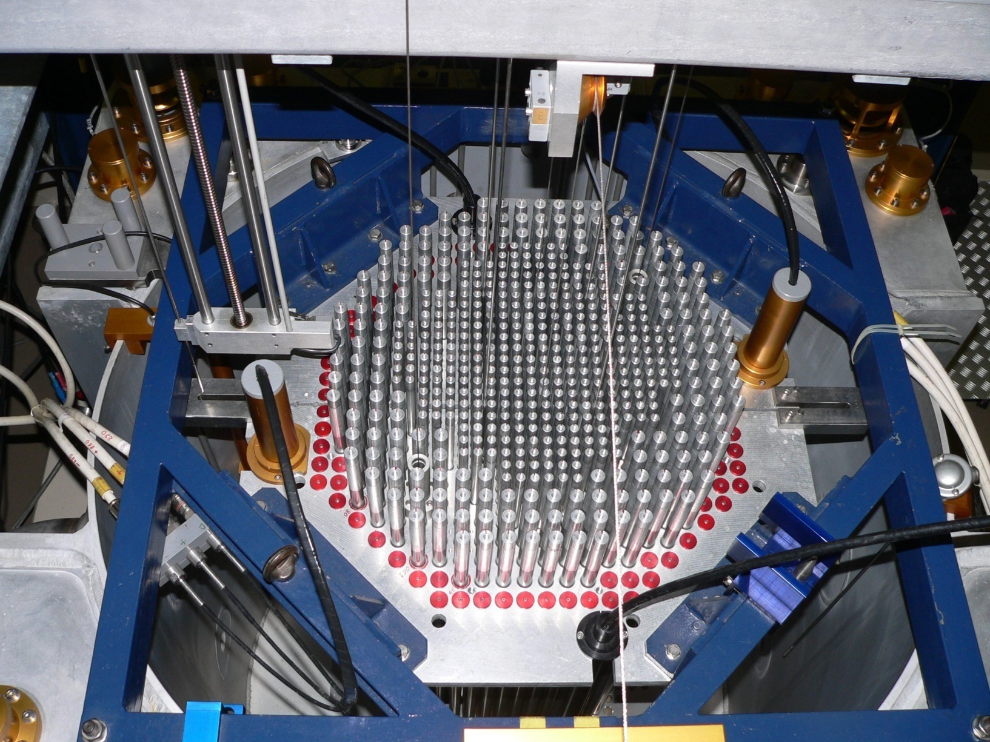
Ядерный реактор CROCUS

Slide 11
Фактори небезпеки ядерних реакторів
Фактори небезпеки ядерних реакторів досить численні. Перерахуємо лише деякі з них. • Можливість аварії з розгоном реактора. При цьому внаслідок найсильнішого тепловиділення може відбутися розплавлення активної зони реактора і потрапляння радіоактивних речовин в навколишнє середовище. Якщо в реакторі є вода, то в разі такої аварії вона буде розкладатися на водень і кисень, що призведе до вибуху гримучого газу в реакторі і досить серйозного руйнування не тільки реактора, але і всього енергоблоку з радіоактивним зараженням місцевості. Аварії з розгоном реактора можна запобігти, застосувавши спеціальні технології конструкції реакторів, систем захисту, підготовки персоналу. • Радіоактивні викиди в навколишнє середовище. Їх кількість і характер залежить від конструкції реактора і якості його складання і експлуатації. У РБМК вони найбільші, у реактора з кульової засипанням найменші. Очисні споруди можуть зменшити їх. Втім, у атомної станції, що працює в нормальному режимі, ці викиди менше, ніж, скажімо, у вугільній станції, так як у вугіллі теж містяться радіоактивні речовини, і при його згорянні вони виходять в атмосферу. • Необхідність поховання відпрацьованого реактора. На сьогоднішній день ця проблема не вирішена, хоча є багато розробок у цій галузі. • Радіоактивне опромінення персоналу. Можна запобігти або зменшити застосуванням відповідних заходів радіаційної безпеки в процесі експлуатації атомної станції. Ядерний вибух ні в одному реакторі відбутися в принципі не може.

Slide 12
Висновок
Ядерна енергетика – це дуже великий прорив у науці. Не зважаючи на небезпеку, винайдення ядерного реактора призвело винайдення багатьох інших речей, які потрібні людству.
Ядерний реактор – це дуже велике джерело електроенергії, людство без електроенергії, на даний момент, довго не протягне, тому що технології не стоять на місці вони йдуть у перед, для цього потрібне джерело енергії!

Slide 13
Ядерний реактор
Павенко Даниїл
11-Б

